Slide 1
WP2 – React/Redux
Maurits seelen
Yannick bloemen
Bram nagtegals

Slide 2
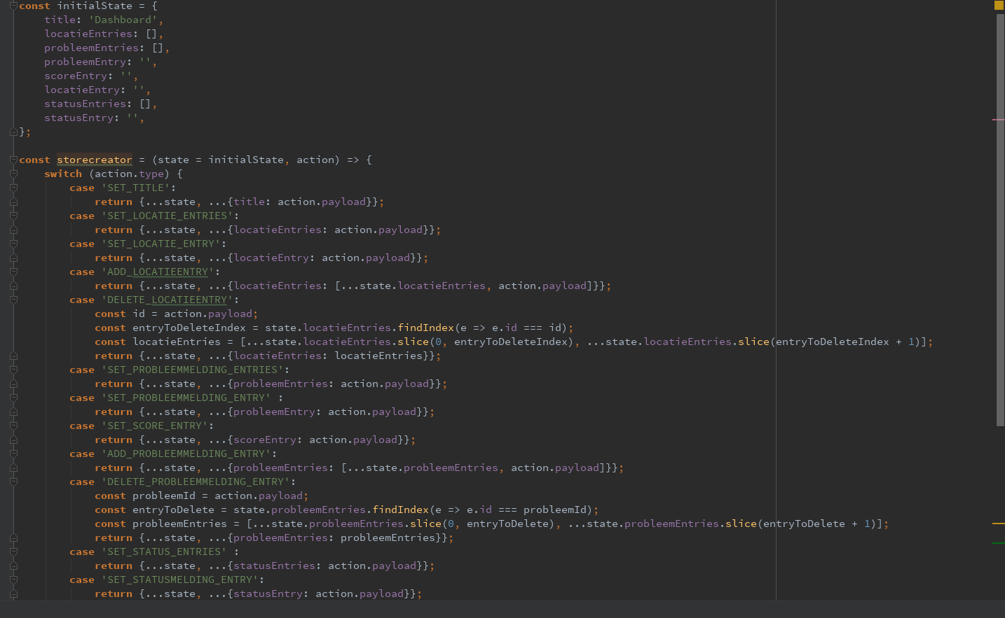
Implementatie Redux

Slide 3
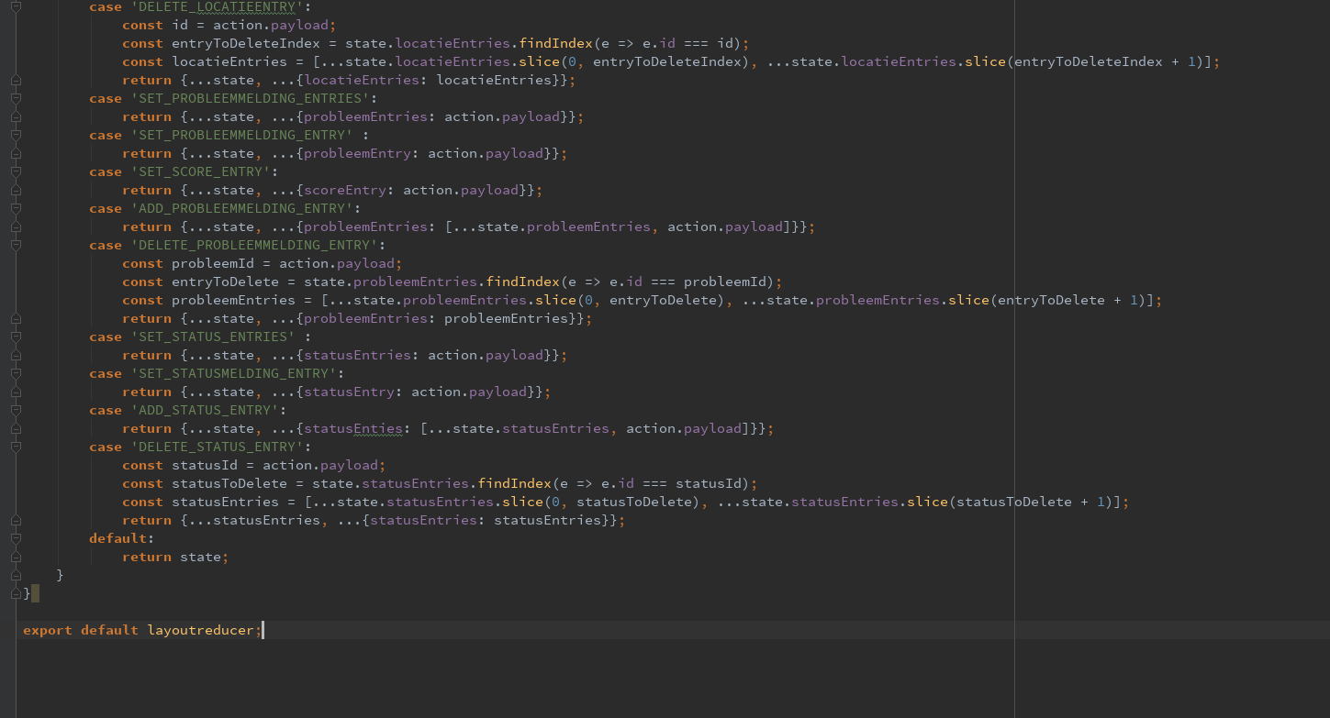
Implementatie Redux

Slide 4
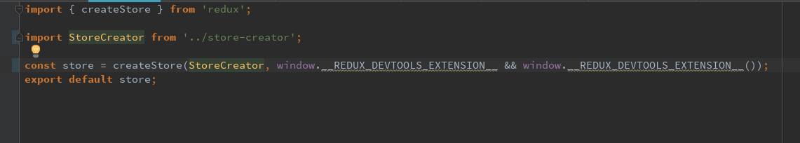
Creëren van de store

Slide 5
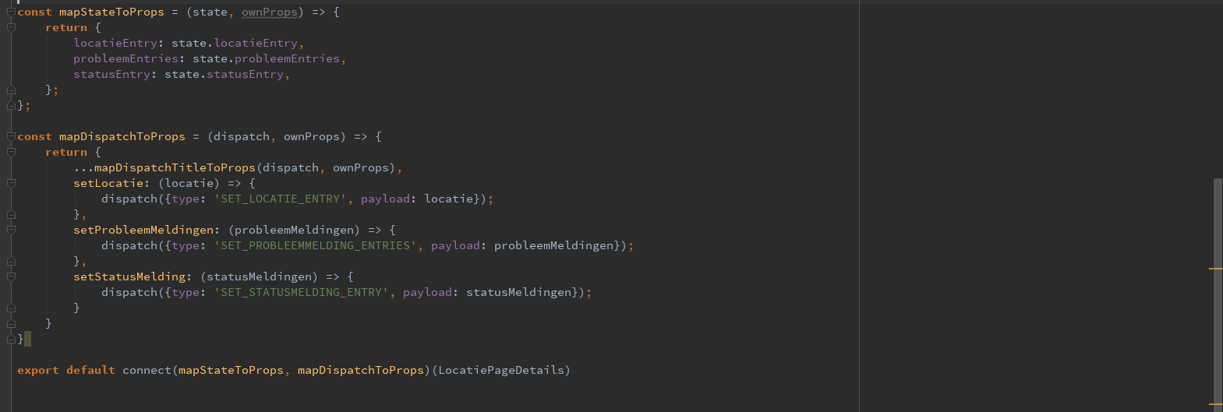
Gebruik:

Slide 6
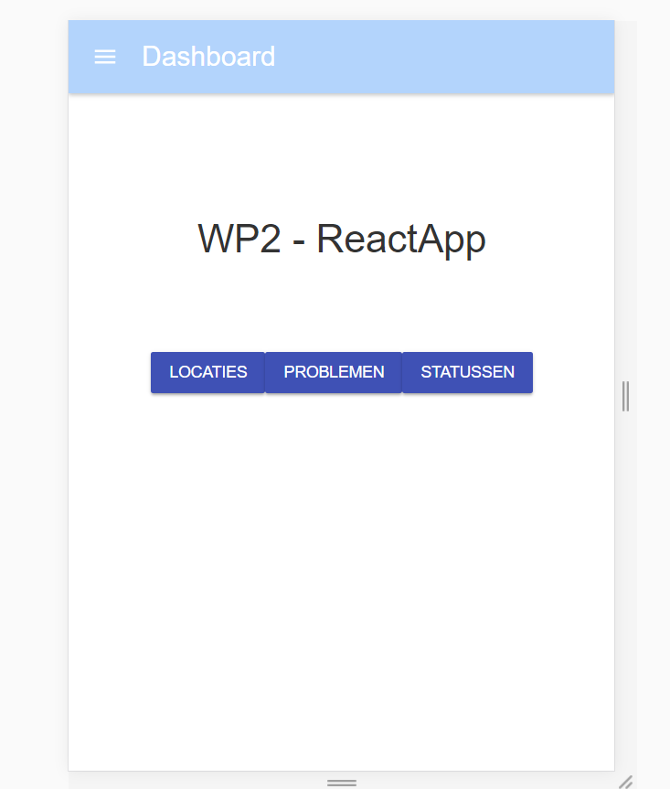
Overzicht App

Slide 7
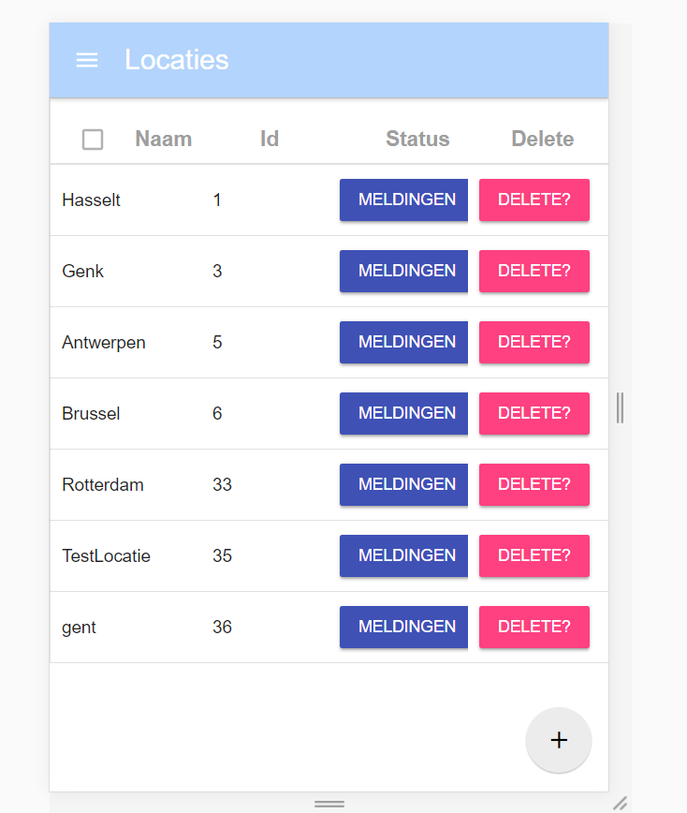
Overzicht locaties

Slide 8
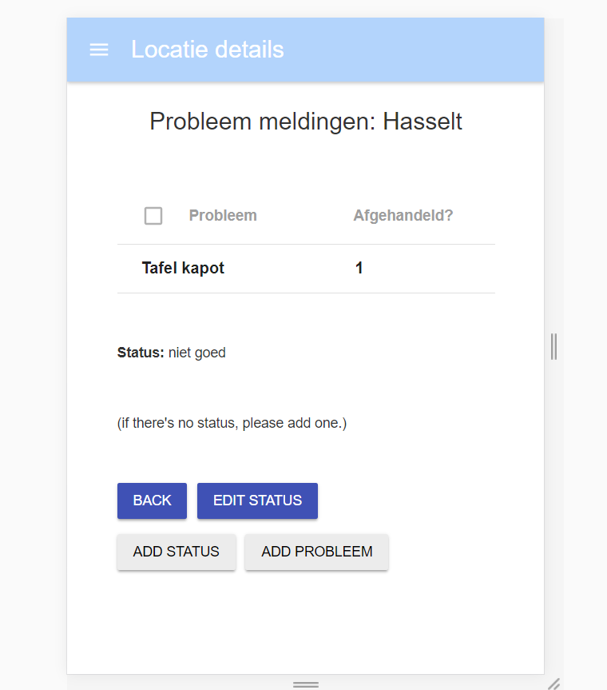
Meldingen per locatie

Slide 9
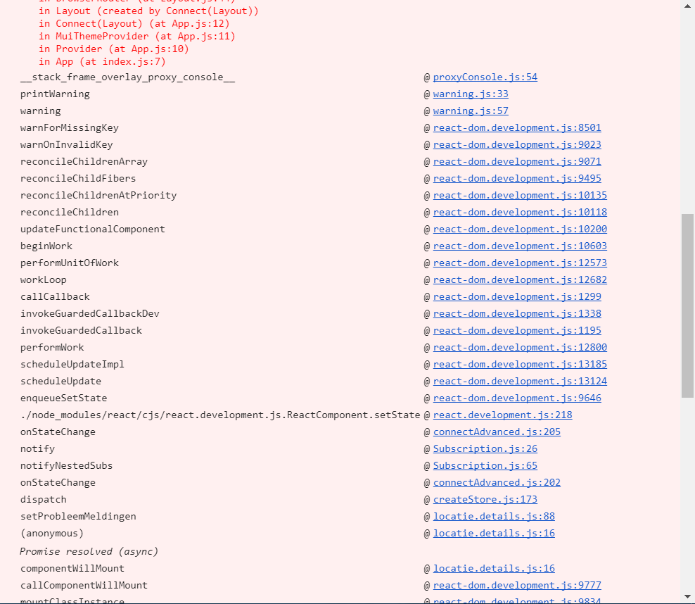
Demo van de app ->

